Slide 1
微课名称：
中华民族的抗日战争与解放战争（一）
学段：高中
学科：历史
年级：高一
版本：部编版《中外历史纲要》（上）/第八单元
单位：北京市朝阳外国语学校
作者：刘博

Slide 2
单元概述
1. 了解日本军国主义的侵华罪行；
2. 通过了解正面战场和敌后战场的抗战，感悟中华民族英勇不屈的精神，认识中国共产党是全民族团结抗战的中流砥柱；
3. 认识中国战场是世界反法西斯战争的东方主战场，理解十四年抗战胜利在中华民族伟大复兴中的历史意义。
课标要求

Slide 3
时空观念
日本
九一八事变
卢沟桥事变
攻占广州武汉
偷袭珍珠港
无条件投降
1931.9.18
1937.7.7
1938.10
1941.12.7
1945.8.15
局部抗战开始
全面抗战开始
进入相持阶段
1942年加入反法西斯同盟
抗战胜利
国民党正面战场
国内战场
相互配合
国外战场
共同抗日
互相配合
中国
反法西斯
中国共产党敌后战场

Slide 4
课标：1. 了解日本军国主义的侵华罪行

Slide 5
第二次国共合作——抗日民族统一战线的建立
1.国共宣言
全中国的同胞们！平津危急！华北危急！中华民族危急！只有全民族实行抗战，才是我们的出路！
——中国共产党为日军进攻卢沟桥通电
如果战端一开，那就是地无分南北，年无分老幼，无论何人，皆有守土抗战之责，皆应抱定牺牲一切之决心。
——蒋介石 “最后关头”演说
2.过程：
(1) 卢沟桥事变第二天，中国共产党就发出了抗战宣言：只有全民族实行抗战，才是我们的出路。
(2)庐山谈话：①国民党中央政治会议邀请各党派及无党派人士在庐山谈话，听取各方人士对抗日救国的意见。②7月17日的第二次谈话会上，蒋介石发表了准备抗战的讲话。
(3)洛川会议：1937年8月下旬，中共中央政治局在陕北洛川召开扩大会议，标志正中国共产党全面抗战路线的形成。
(4)军队改编：红军主力改编为国民革命军第八路军，南方八省红军游击队改编为国民革命军新编第四军。

Slide 6
3.合作标志：9月22日，国民党中央通讯社发表了中国共产党提出的国共合作抗战宣言。第二天，蒋介石发表谈话，承认中国共产党的合法地位。
4. 国共合作的意义：
（1）国内：结束10年国共对峙局面，建立抗日民族统一战线。中国人民的革命力量得到空前壮大，这是抗日战争能坚持14年之久并最终取得胜利的重要保证，挽救了民族危亡。 中国共产党更加成熟，领导的革命力量得到空前发展，为新民主主义革命和建立新中国奠定了基础。
（2）国际：增强了世界反法西斯阵营的力量，推动了反法西斯战争的胜利的到来。

Slide 7
单元整合
抗战期间正面战场和敌后战场的区别与联系：
战场 项目 | 国民党正面战场 | 中共敌后战场
领导阶级 | 蒋介石集团为代表的大地主大资产阶级 | 中国共产党为代表的无产阶级
阶级利益 | 代表大地主大资产阶级利益 | 代表中华民族的根本利益
战场范围 | 国民党统治区 | 敌后抗日根据地
路线 | 只单纯依靠政府和军队的片面抗战路线 | 依靠人民的全面抗战路线
作战方式 | 以阵地防御战为主的正规战 | 独立自主的游击战
战略地位 | 在战略防御阶段起主导作用，是抗战主战场 | 抗战初期配合正面战场， 抗战后期成为抗战的主战场
联系 | 两个战场是相互依存、互相协同、互相配合的关系，都是全民族抗战的重要组成部分，都为中华民族的抗战作出了重要贡献，不应该割裂与对立起来

Slide 8
课标：认识中国共产党是全民族团结抗战的中流砥柱
（1）抗战初期，在正面战场接连失利的情况下，八路军、新四军建立多个敌后抗日根据地，根据不同地形特点，采取地道战、地雷战、夜袭战、麻雀战等游击战法。战略上配合了正面战场作战，牵制了在华日军一半以上的兵力。
（2）敌后战场从1941年后上升为中国抗战的主战场，成为中国抗日的重心。
（3）敌后解放区战场是中国抗日战争大反攻的战略出发地和争取抗战最后胜利的战略基地。
（4）实行了正确的政策，建立抗日民主政府，组织各种群众抗日团体，充分调动和发挥广大人民群众抗战的积极性、创造性。对坚持敌后抗战，夺取抗战胜利，起了决定性作用。
（5）实行主力军、地方军和民兵游击队三结合的武装力量体制，是人民军队在抗战中大发展的一条成功经验。

Slide 9
问题探究:
（课标）抗日战争的历史地位和意义？
世界反法西斯战争时间统计简表
战场名称 | 开始时间 | 终止时间 | 小计
欧洲战场 | 1939年9月1日 | 1945年5月8日 | 4年8个月零8天
苏德战场 | 1941年6月22日 | 1945年5月8日 | 3年10个月17天
太平洋战场 | 1941年12月8日 | 1945年9月2日 | 3年8个月26天
中国战场 | 1931年9月18日 | 1945年9月2日 | 13年11个月16天
苏对日作战 | 1945年8月9日 | 1945年9月2日 | 25天

Slide 10
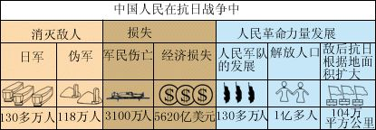
Notes:
中国人民在抗战中的损失图及材料分析题

Slide 11
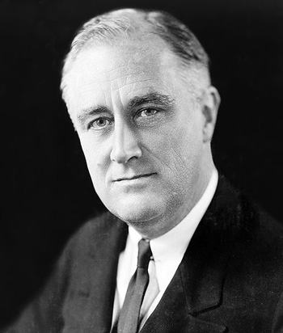
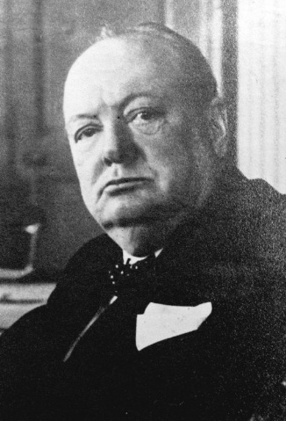
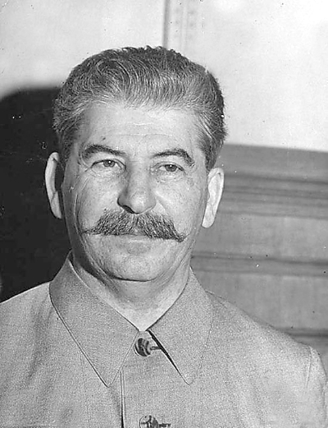
罗斯福 假如没有中国，假如中国被打垮了，你想有多少个师团的日本兵，可以调到其他方面来作战，他们可以马上打下澳洲，打下印度……
丘吉尔 如果日本进军西印度洋，必然会导致我方在中东的全部阵地崩溃。能防止上述局势出现的只有中国。
斯大林 只有当日本侵略者的手脚捆住的时候，我们才能在德国侵略者一旦进攻我国的时候避免两线作战。
。

Slide 12
抗战胜利的历史地位和意义：
1.是世界反法西斯战争的重要组成部分，为世界反法西斯战争做出巨大贡献。中国开辟了世界反法西斯战争的东方主战场，对世界反法西斯战争的胜利、维护世界和平作出了巨大贡献。中国国际地位得到空前提高，使中国赢得了世界爱好和平人民的尊敬。
2.中国抗日战争是近代以来反抗外敌入侵第一次完全胜利。开辟了中华民族伟大复兴的光明前途，开启了古老中国凤凰涅槃、浴火重生的新征程。它促进了中华民族的觉醒，为中国共产党带领中国人民实现彻底的民族独立和人民解放奠定了重要基础。

Slide 13
谢谢观看
THANK YOU FOR WATCHING

